Slide 2






Slide 3



Trò chơi
TÌM TRỨNG
KHỦNG LONG

Slide 4


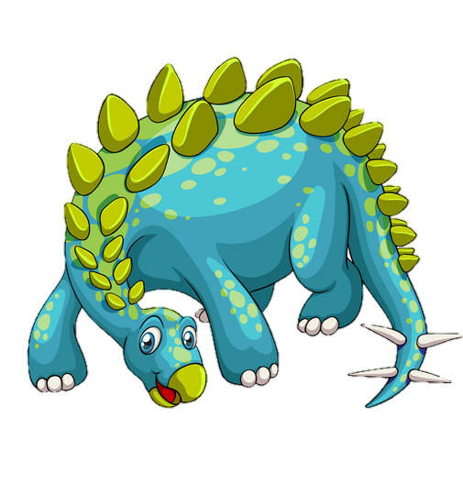

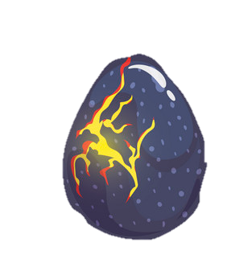

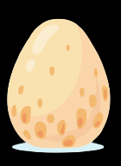


Notes:
Click trứng để đến câu hỏi
Click khủng long to để đến bài học
Dẫn dắt: Có một cô khủng long mẹ bị lạc mất 3 quả trứng. Chúng ta hãy cùng giúp khủng long mẹ đưa những quả trứng về nơi an toàn trước khi núi lửa phun trào nhé.

Slide 5


4 x 6 = ?
24
Notes:
Click quả trứng để quay về

Slide 6

4 x ? = 32
8

Slide 7

4 x 9 = ?
36

Slide 8

4 x ? = 16
4
Notes:
GV click → khủng long di chuyển đến quả trứng
GV ấn vào bên phải quả trứng → câu hỏi 1 → quay lại → khủng long hiện ra và biến mất
GV tiếp tục click để khủng long di chuyển đến quả trứng thứ 2
GV nhấn vào chữ kết thúc → slide tiếp theo

Slide 10






Bài 1: Gió sông Hương
Bảng chia 4

Slide 12
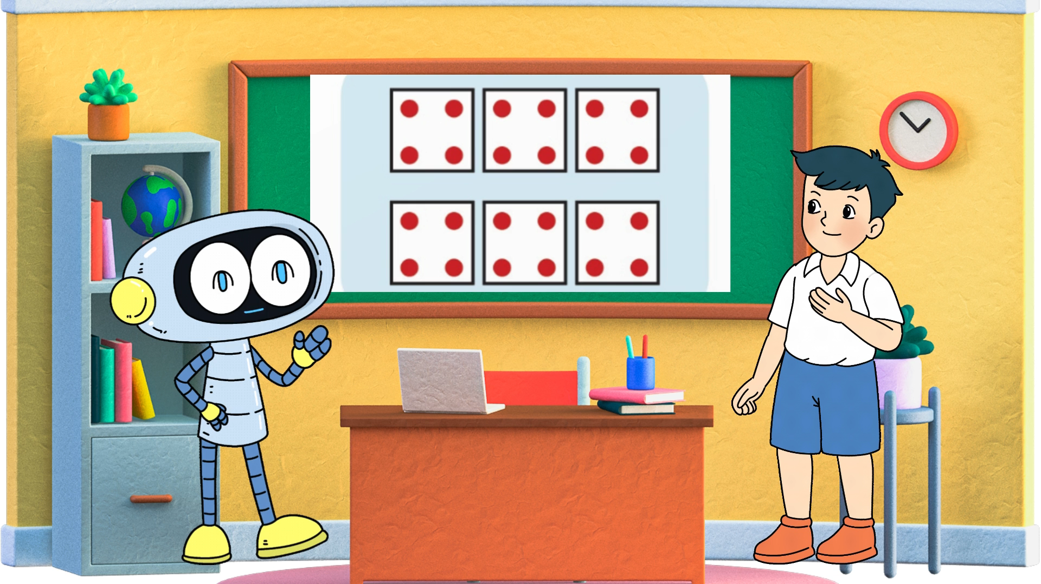

Slide 13
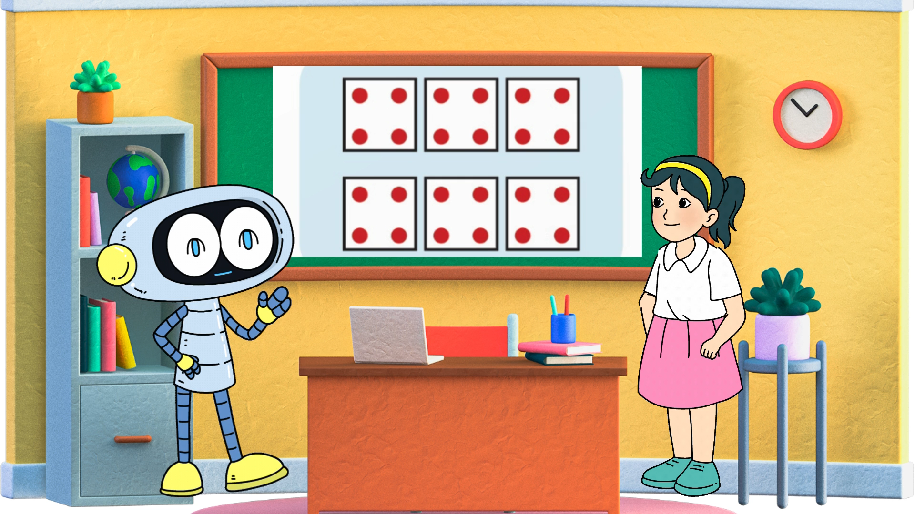

Slide 15


Bảng chia 4
4 : 4 = 1
8 : 4 = 2
12 : 4 = 3
16 : 4 = 4
20 : 4 = 5
24 : 4 = 6
28 : 4 = 7
32 : 4 = 8
36 : 4 = 9
40 : 4 = 10
b) Từ bảng nhân 4 hoàn thành bảng chia 4
Lập bảng chia 4 từ bảng nhân 4.
?
?
?
Nhận xét:
?
Số bị chia là tích của các phép nhân.
Số chia đều là số 4.
Thương là các số tự nhiên tăng dần từ 1 đến 10.
?
?
?

Slide 16

Cùng học bảng chia 4

Slide 17
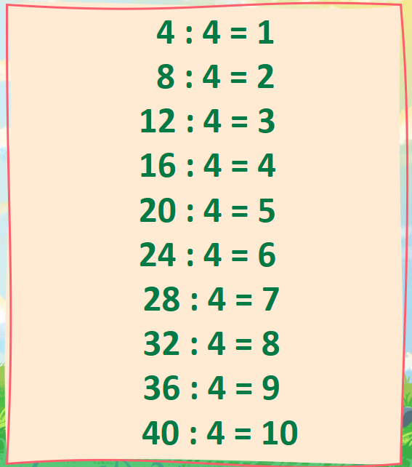


Slide 18

4 : 4 = 1
8 : 4 = 2
12 : 4 = 3
16 : 4 = 4
20 : 4 = 5
24 : 4 = 6
28 : 4 = 7
32 : 4 = 8
36 : 4 = 9
40 : 4 = 10

Slide 19


SỐ ?
1
: | 28 | 12 | 36 | 24 | 32 | 20
 | 4 | 4 | 4 | 4 | 4 | 4
 | ? | ? | ? | ? | ? | ?
7
3
9
6
8
5

Slide 20

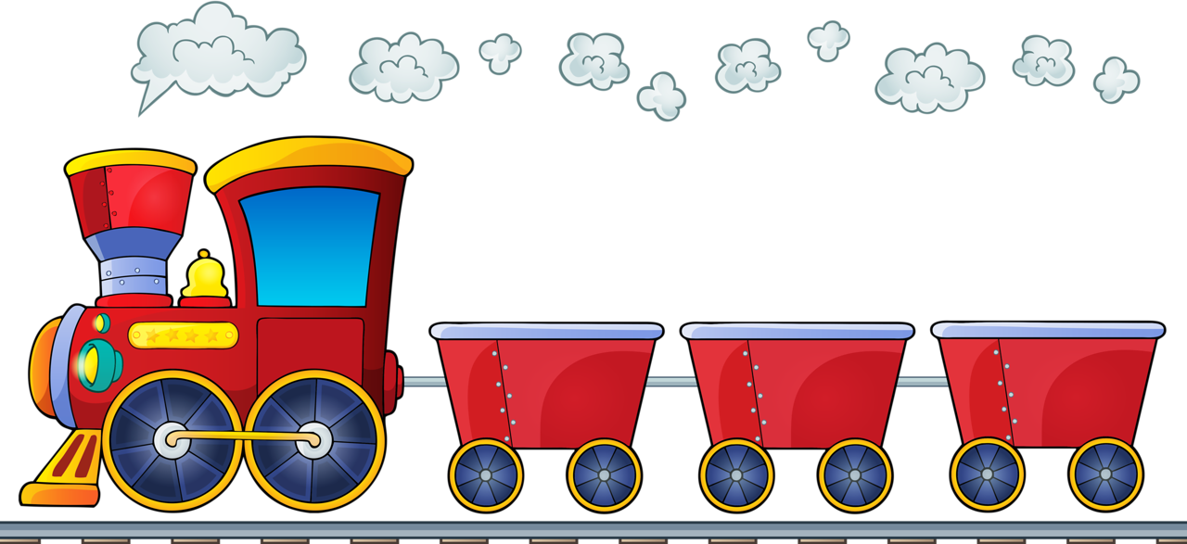

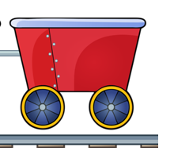
2. Toa tàu nào ghi phép tính có kết quả lớn nhất
A
B
C
D
2
4
10
6
8 : 4
16: 4
40 : 4
24 : 4

Slide 22
1
Số
X 5
X 4
a)
4
?
b)
20
4
?
16
: 4
: 4
?
5
?
20
16
4
X 6
4
?
24
c)
: 4
?
24
6

Slide 23


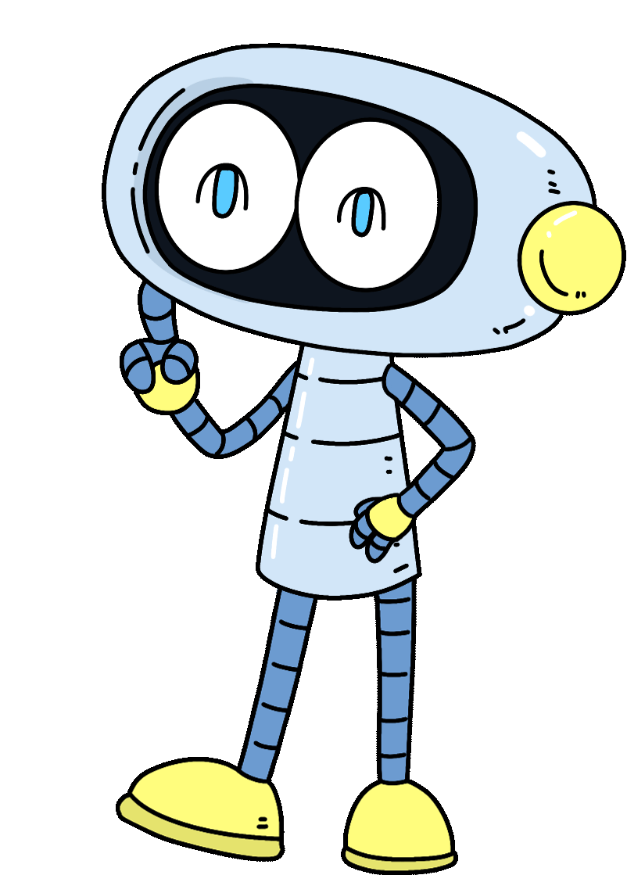
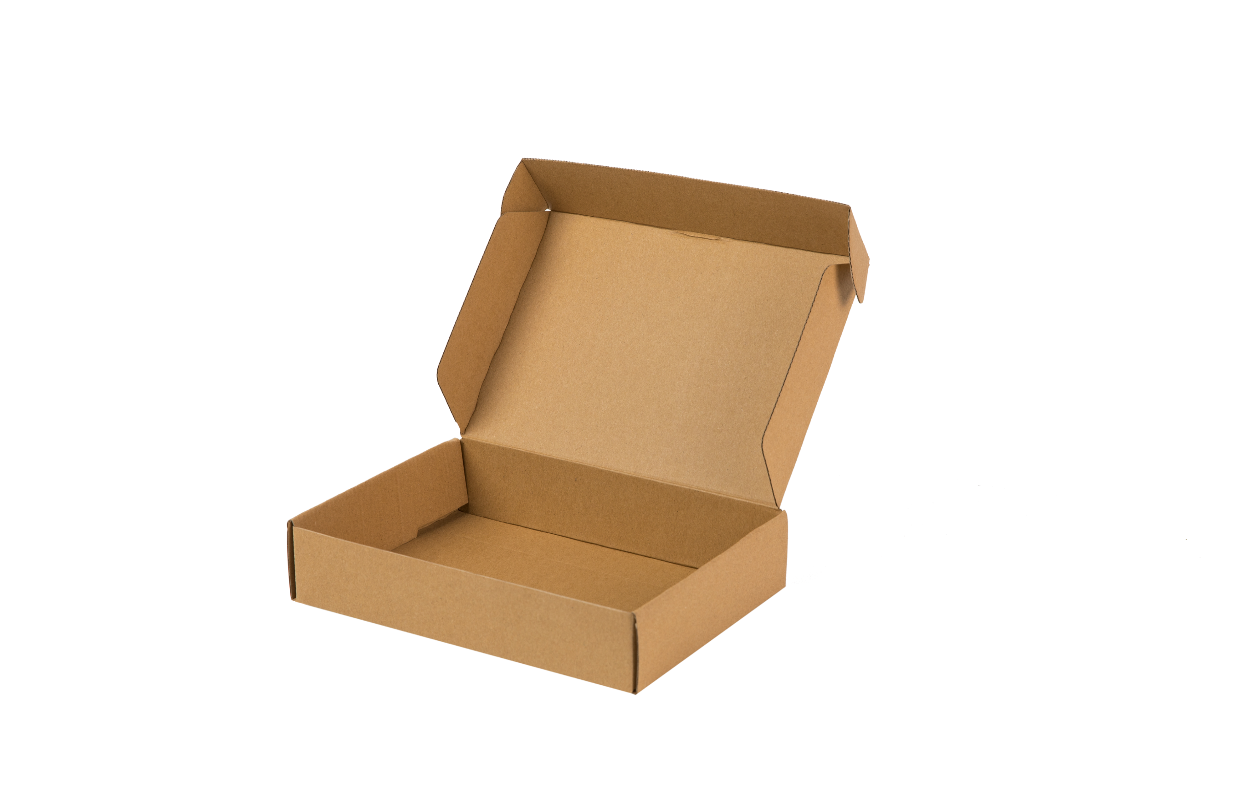

Slide 25


Slide 26







QUẢ CÀ CHUA BÍ ẨN
Kết thúc bài học
Notes:
GIÁO VIÊN CLICK CHUỘT VÀO TỪNG QUẢ CÀ CHUA => SẼ XUẤT HIỆN YÊU CẦU.
SAU KHI HOÀN THÀNH, GV CLICK CHUỘT VÀO: “KẾT THÚC BÀI HỌC”

Slide 27



20 : 4 = ?
Đáp án: 5
Trở về
Notes:
SAU KHI HS TRẢ LỜI XONG, GV CLICK CHUỘT VÀO NÚT “TRỞ VỀ”

Slide 28
32 : ? = 4
Đáp án: 8
Trở về
Notes:
SAU KHI HS TRẢ LỜI XONG, GV CLICK CHUỘT VÀO NÚT “TRỞ VỀ”

Slide 29
36 : 4 = ?
Đáp án: 9
Trở về
Notes:
SAU KHI HS TRẢ LỜI XONG, GV CLICK CHUỘT VÀO NÚT “TRỞ VỀ”

Slide 30
TẠM BIỆT
VÀ HẸN GẶP LẠI

